Slide 1
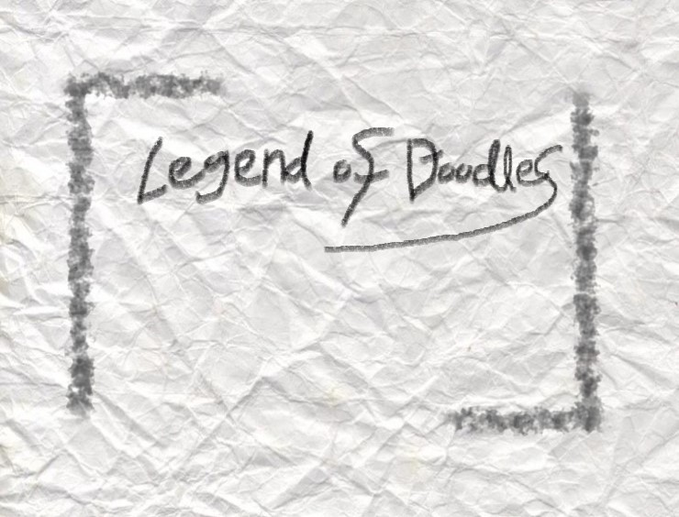
교수님 확인란
졸업 작품 제안서
2013180003 김나단
2013182011 김선필
2013182002 강태규

Slide 2
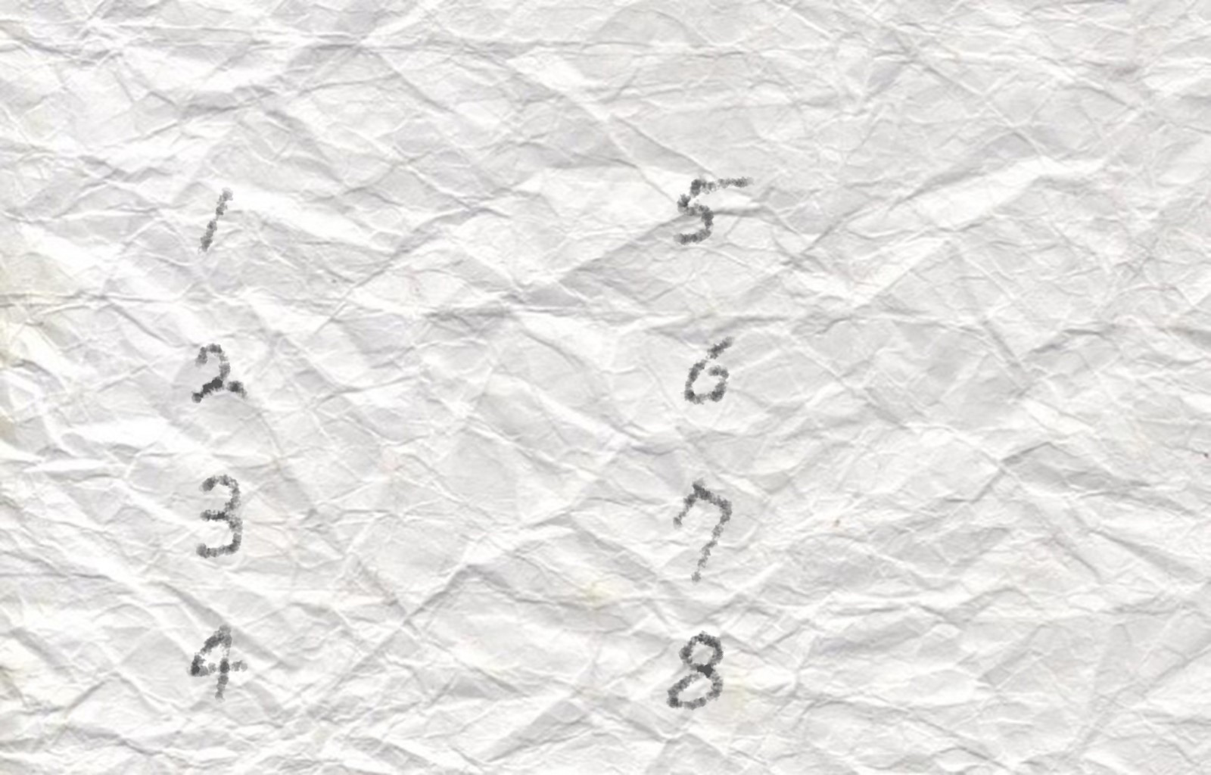
목차
연구목적
기술적요소
게임소개 및 특징
중점 연구분야
게임 조작 방법
타 게임과의 비교
개발 일정 및
구성원 역할분담
개발환경

Slide 3

연구목적
DirectX12를 이용한 게임 제작
3Ds Max를 이용하여 모델 제작
HLSL을 이용한 후처리
Cell Shading
Pencil Effect

Slide 4

게임소개 및 특징
장르 : 무쌍AOS
진 삼국무쌍과 같은 게임을 무쌍 게임이라고 말한다. 이 무쌍 게임과 AOS 게임을 결합한다.
플랫폼 : PC
시점 : 쿼터뷰

Slide 5

게임소개 및 특징
맵의 크기 : x(단위 m)
활동 반경 : x(단위 m)
영웅 이동 속도 : m/s
미니언 이동 속도 : m/s

Slide 6
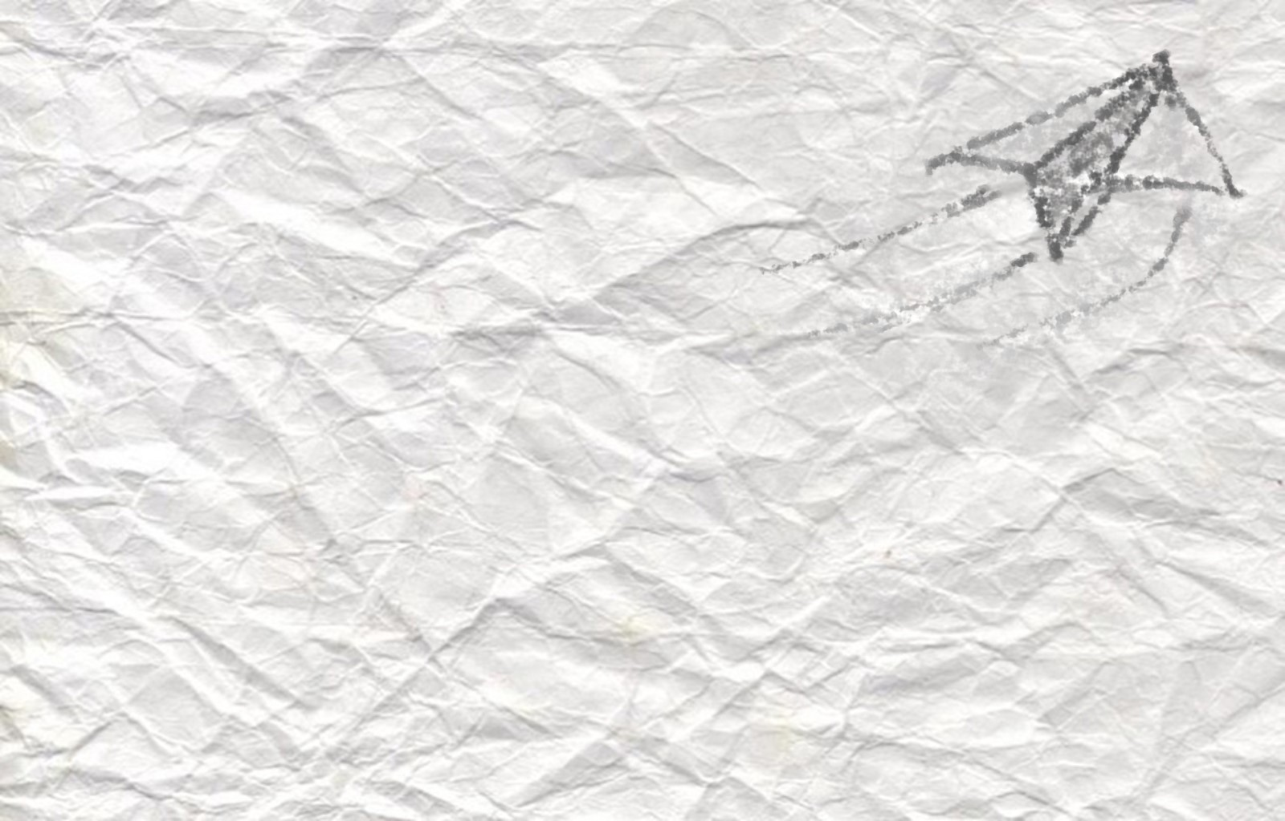
게임소개 및 특징
게임 진행
2 : 2 온라인 대전으로 이루어 진다.
모든 유저는 공통된 영웅에서 시작한다.
라인 몬스터를 잡으며 레벨업을 한다.
영웅이 레벨 업 할 때 특정 레벨 마다 특성을 선택한다.
적의 핵심 건물을 파괴할 시 파괴한 팀은 승리한다.
특성
특성을 선택해서 무기와 스킬을 강화하거나 바꿀 수 있다.

Slide 7

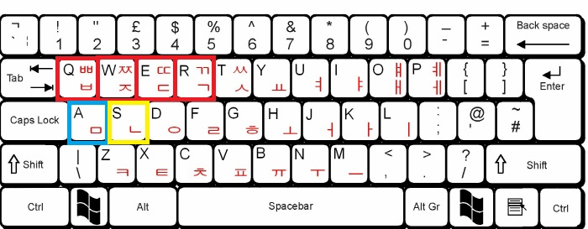
게임방법
Q,W,E,R(빨간색) : 스킬 사용
A(파란색) : 공격
S(노란색) : 정지
마우스 오른쪽 클릭 : 지면일 경우 해당 위치로 이동, 적대적 객체일 경우 공격
그림 1

Slide 8
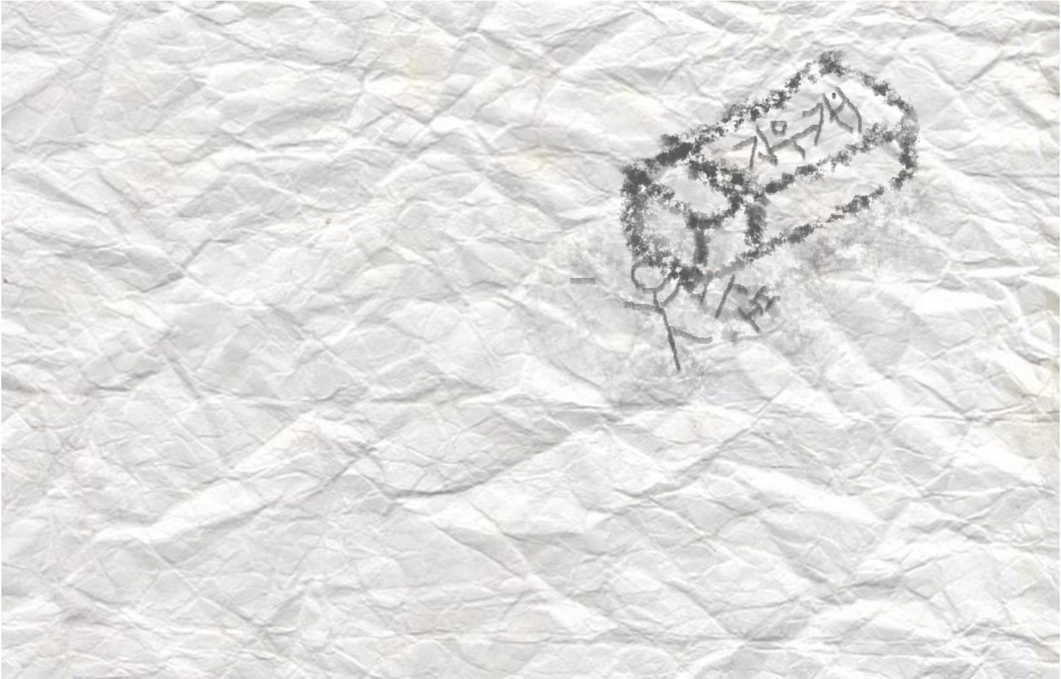
개발환경
비주얼 스튜디오 2017
3ds Max 2017
GitHub
Trello
Slack
Window 10

Slide 9
중점 연구분야

Slide 10
타 게임과의 비교
타 AOS게임보다 약하지만 훨씬 더 많을 수의 라인 몬스터가 등장한다.
영웅의 모든 공격은 범위 공격으로 한번에 많을 수의 몬스터를 쓰러트릴 수 있다.
처음은 다 같은 영웅에서 시작하지만 선택에 따라 매우 크게 변화한다.

Slide 11
개발일정 및 구성원 역할 분담

